Slide 1
Детский клуб «Экология в Игре»
МБУДО ДДТ им. В. Дубинина
Руководитель:
Новокрещенова Регина Михайловна,
педагог дополнительного образования

Slide 2
Муниципальное образовательное учреждение дополнительного образования дом детского творчества им. В. Дубинина
Руководитель объединения «Экология в Игре»
Новокрещенова Регина Михайловна, педагог дополнительного образования, первой квалификационной категории
Адрес г. Новосибирск, ул.Станиславского 4,
Экологического центра, ул. Р-Корсакого 1А
Тел: (383) 355-35-61
E-mail: ddt_dub@edu54.ru

Slide 3
Наша программа:
ДОПОЛНИТЕЛЬНАЯ ОБЩЕОБРАЗОВАТЕЛЬНАЯ ОБЩЕРАЗВИВАЮЩАЯ ПРОГРАММА
естественнонаучной направленности
стартовый уровень
«ЭКОЛОГИЯ В ИГРЕ»
https://navigator.edu54.ru/program/2959-programma-ekologiya-v-igre

Slide 4
Наш клуб это:
Экологические игры (ролевые, настольные, интеллектуальные)
Проведение и участие в экологических акциях
Экологический театр
Мастер-классы
Путешествие по экологической тропе, расположенной в учебном саду Дома детского творчества им. В. Дубинина

Slide 5
Экологические акции

Slide 6
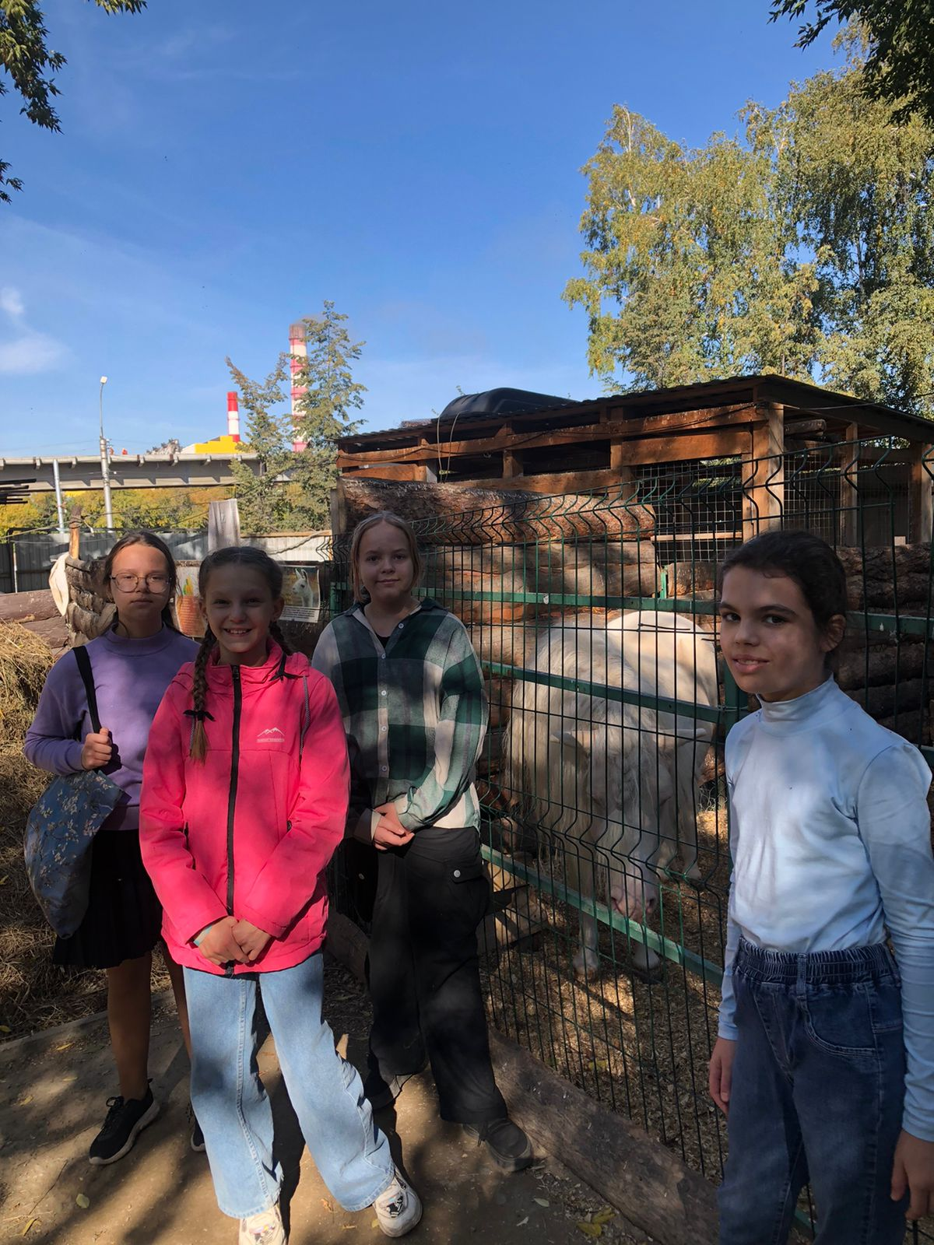
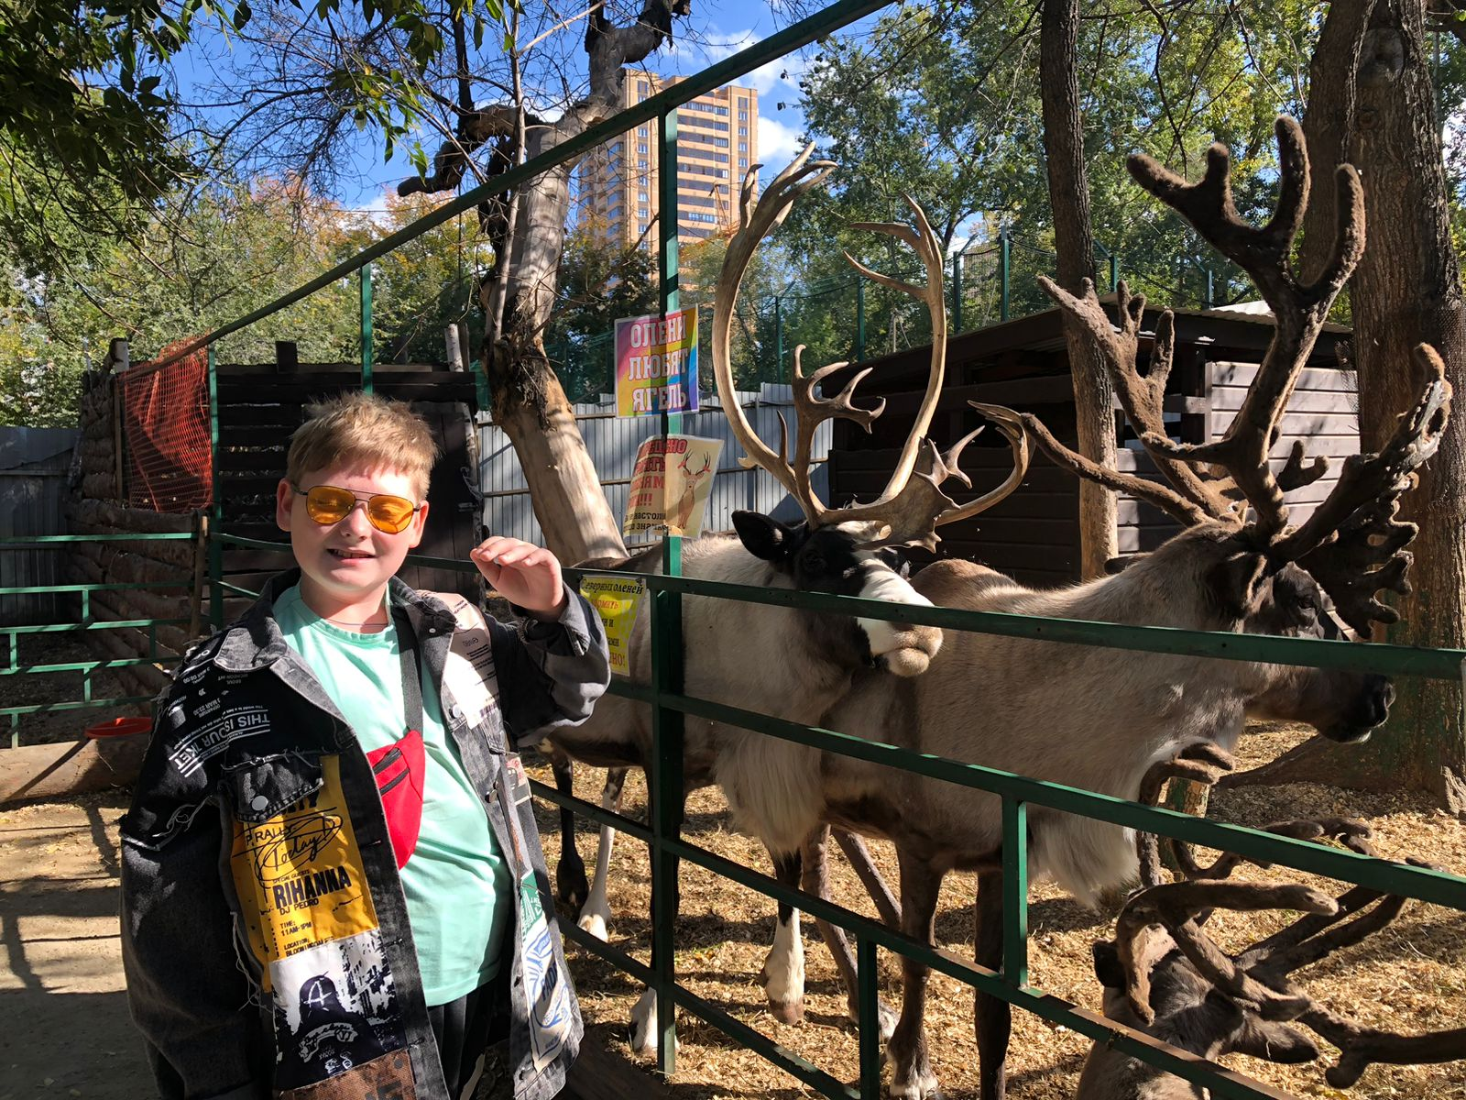
Ежегодно мы с ребятами участвуем в акции «Добрый урожай» овощи выращенные в нашем саду относим в контактный зоопарк (Сад Кирова, сентябрь 2023)

Slide 7
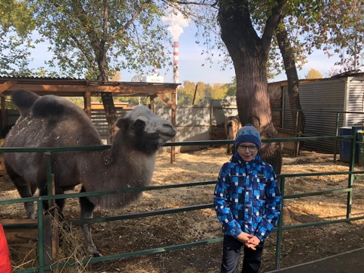

Slide 8
С 2021 года ребята активно участвуют в волонтёрской деятельности, а именно в акциях по РАЗДЕЛЬНОМУ СБОРУ МУСОРА

Slide 9
Июнь 2024 год

Slide 10
Необходим также стороной участие в конкурсе по переработке вторичного сырья. Применение пластика в декоративно-прикладном творчестве.

Slide 11
Участие в районной акции «Творим Добро Вместе»
Январь 2022г.

Slide 12
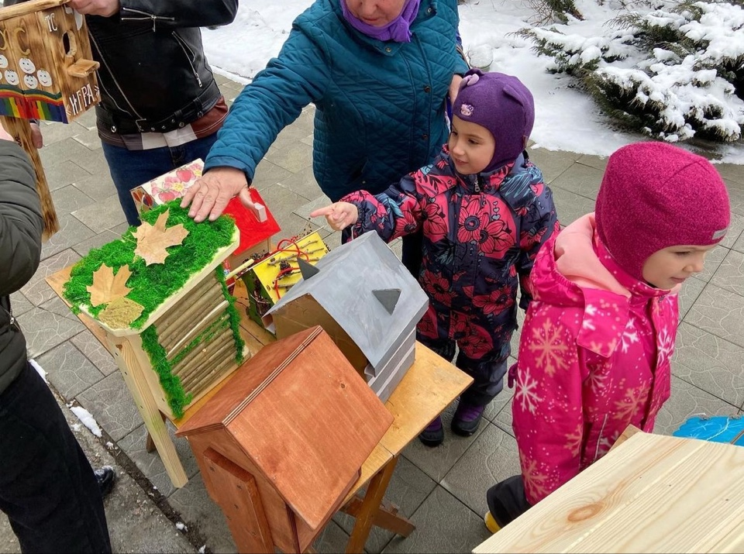
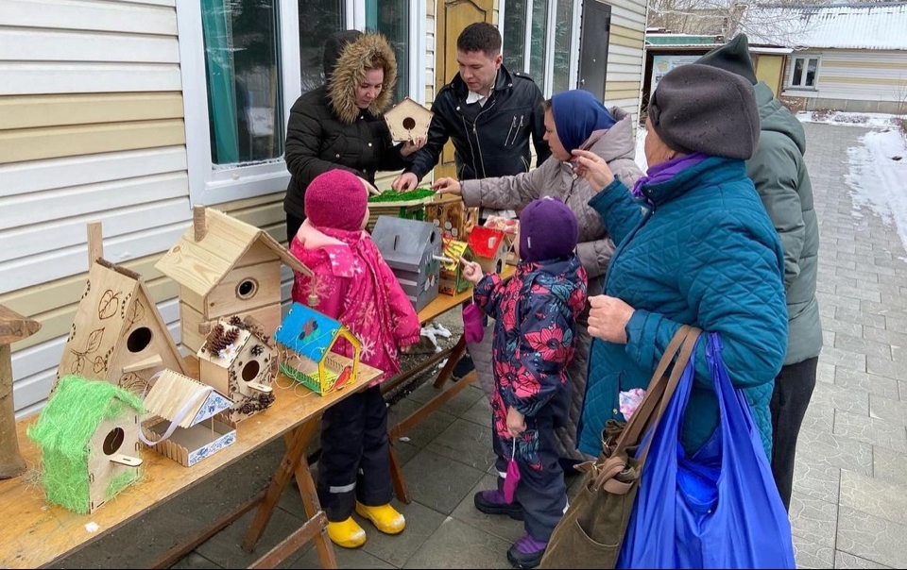
Акция «Весна идет»
Апрель 2023 год

Slide 13
Мастер-классы

Slide 14
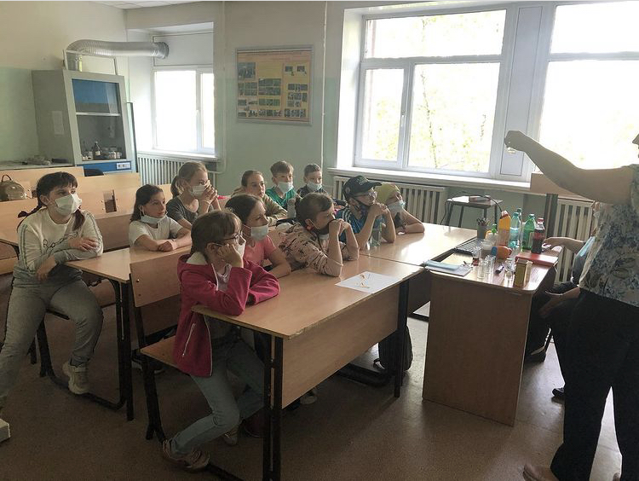
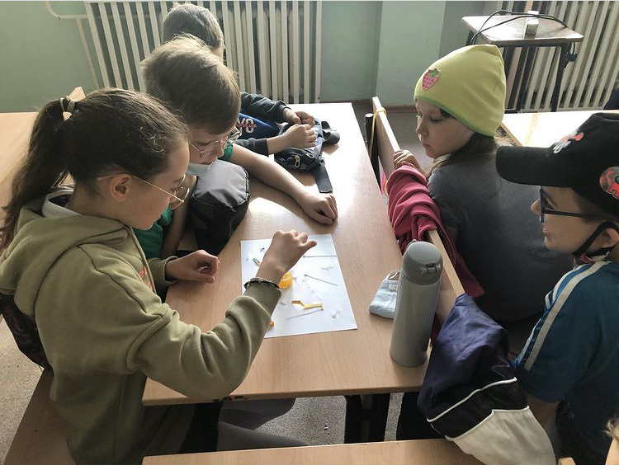
В Сибирском государственном университете Геосистем и технологий, ребята приняли участие в Мастер -классе «Капля Воды».
Ребята с помощью Лакмусовой бумаги, определяли уровень ph(кислотности) в разных напитках( кофе, чай, газировка, вода питьевая и минеральная). А так же на сколько полезно пить чистую Воду
Май 2021, Мастер-класс «Капля Воды»

Slide 15
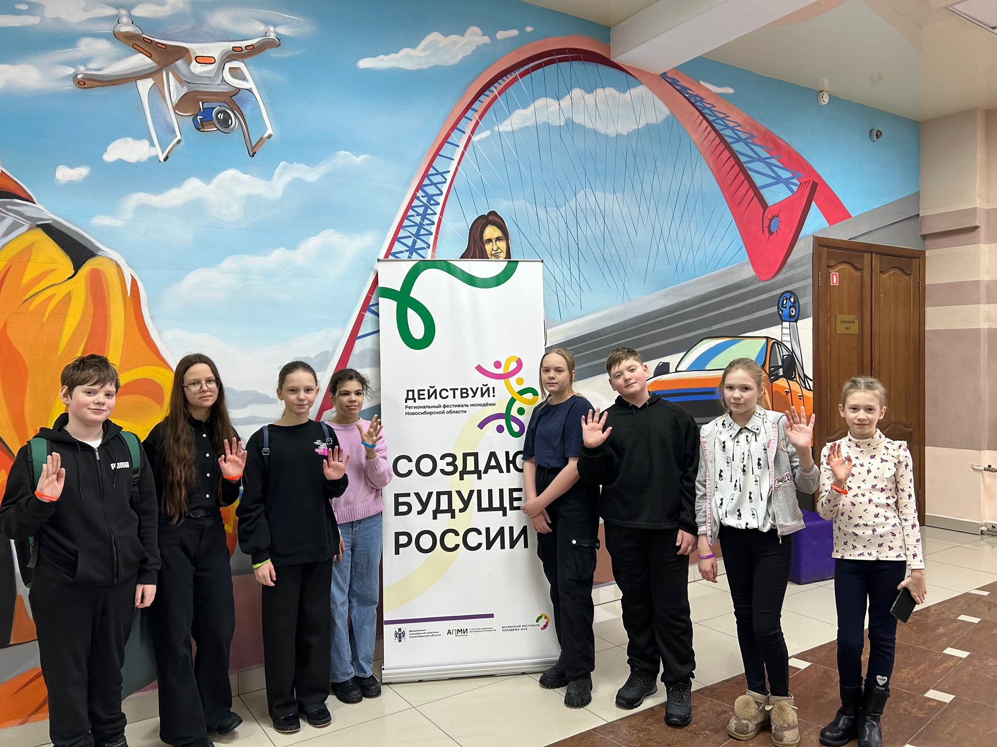
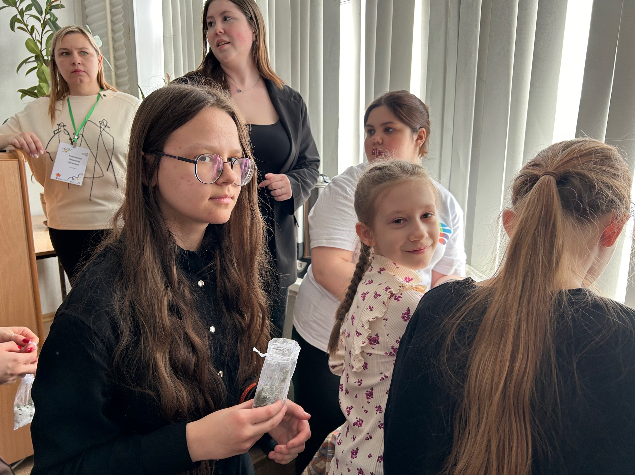
Региональном Фестивале молодежи Новосибирской области «Действуй!», тематическая площадка «Береги планету»
Март 2024 год

Slide 16
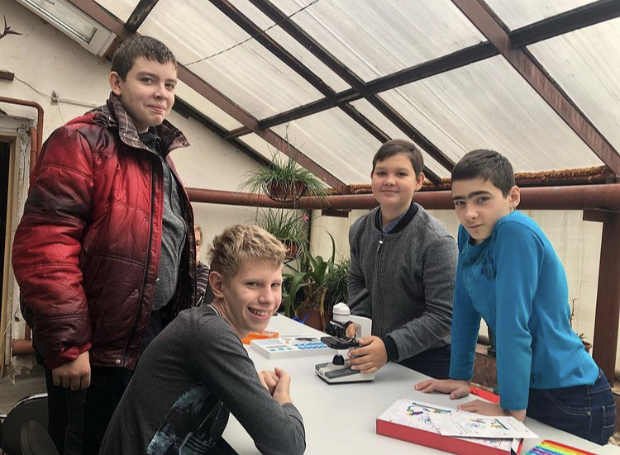
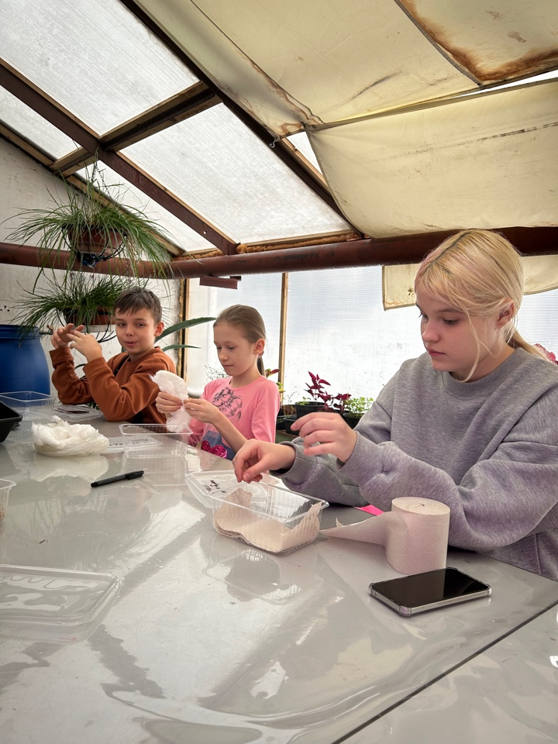
Полученный опыт применяем на практике, но и вносим свои коррективы в опытнический процесс

Slide 17
Фотогалерея с 2020-2024 год

Slide 18
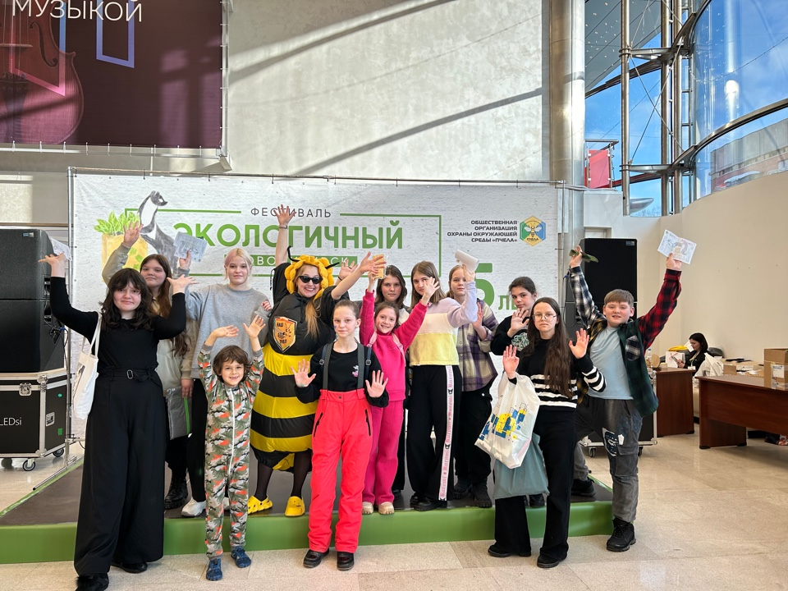

Slide 19
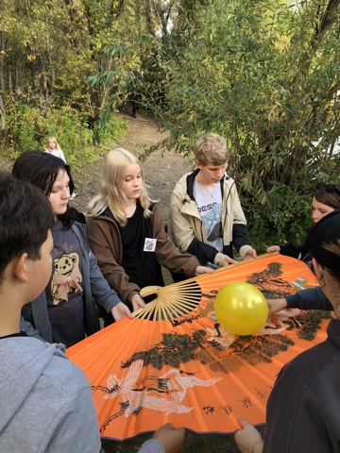
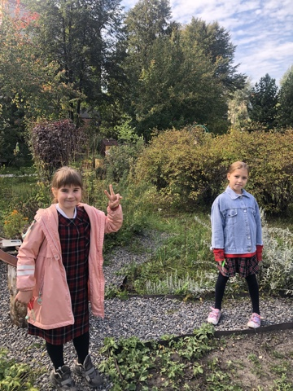
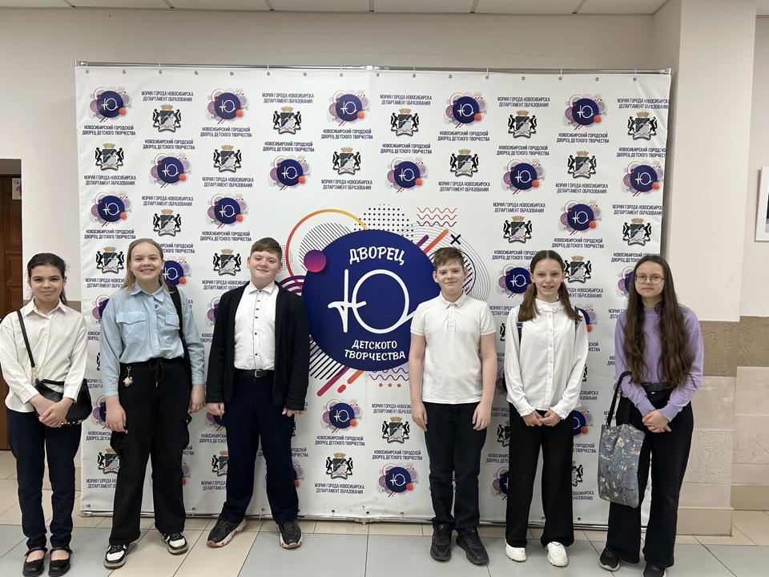

Slide 20
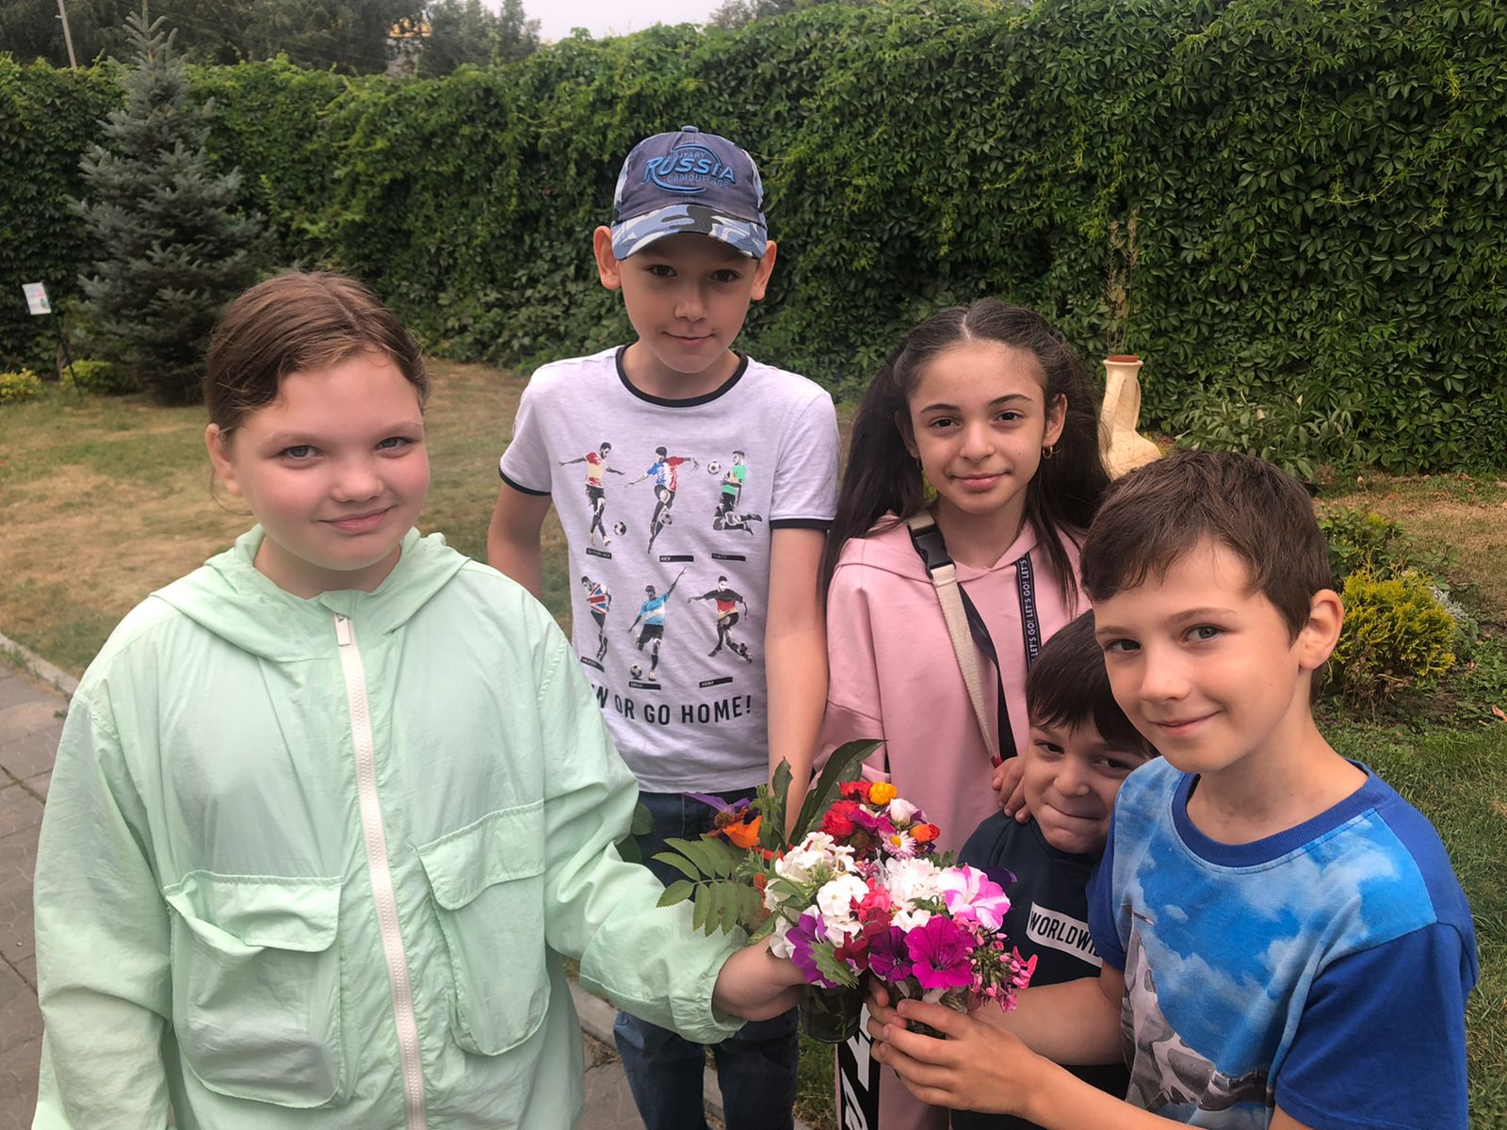
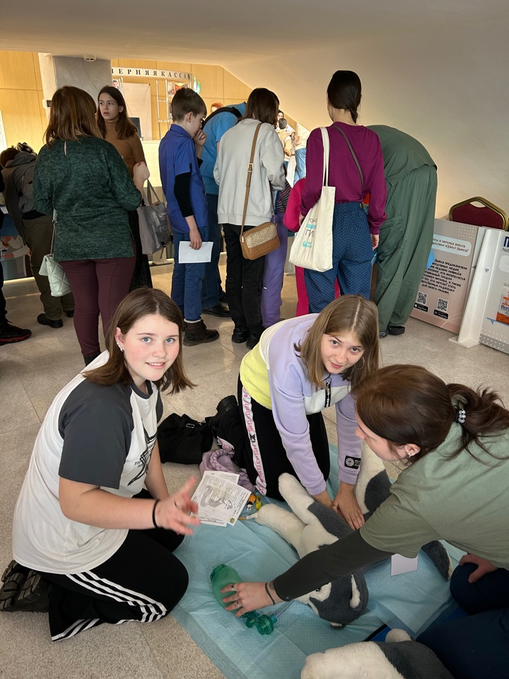
Сентябрь 2022 год
Февраль 2024 год

Slide 21
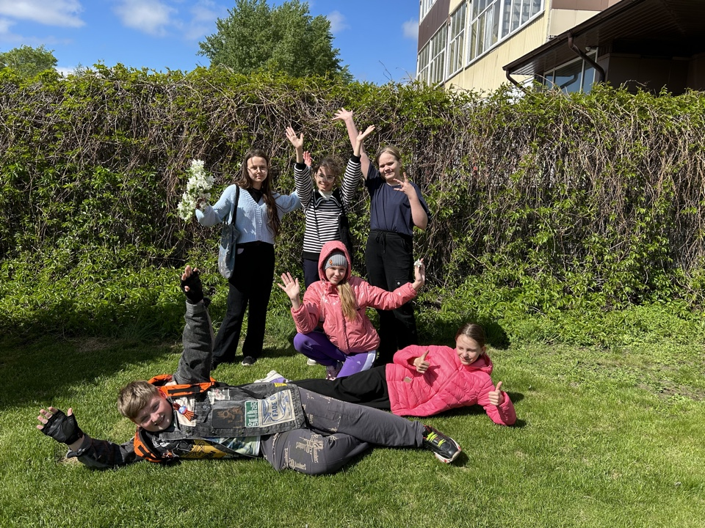
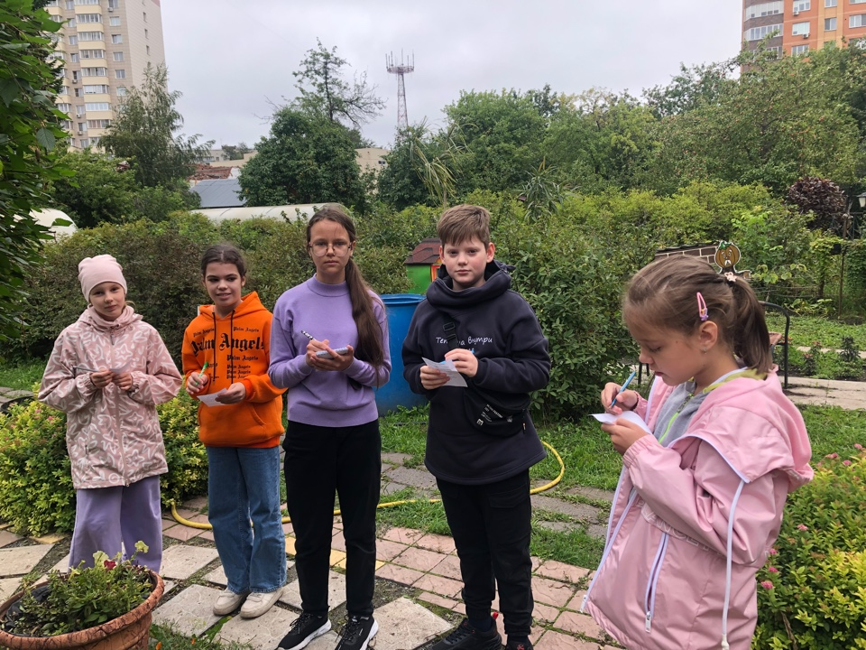

Slide 22
Наши достижения с 2020-2024 год

Slide 23
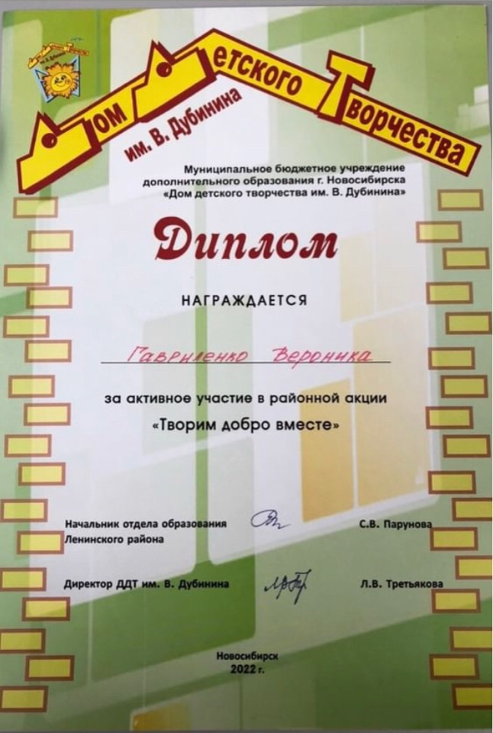
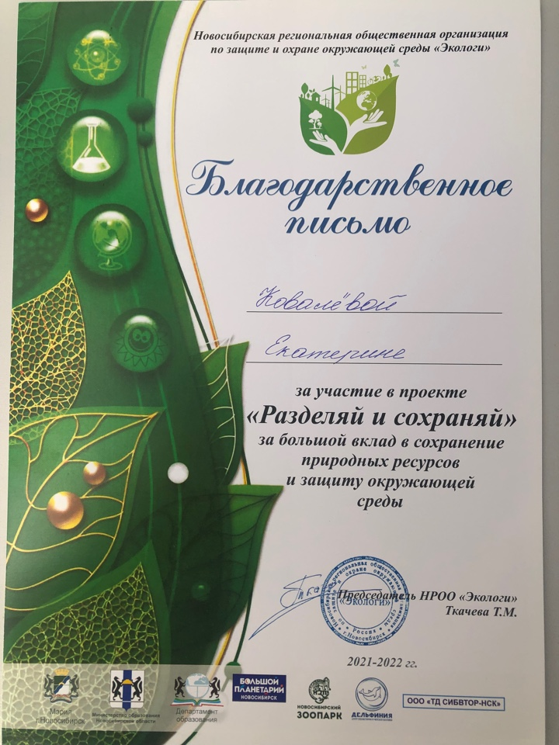

Slide 25
